Slide 1
Ⅰ 乗用トラクター
乗用トラクターによる事故の実態
転倒・転落
（ほ場内）
40％
転倒・転落
（道路）
31％
乗用トラクターの死亡原因
令和元年に発生した農作業死亡事故のうち、乗用トラクターによる死亡事故が28％を占めています。そのうち、7割以上が、ほ場や道路からの転倒・転落によるものです。
農林水産省資料

Slide 3
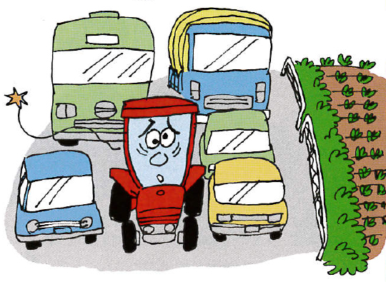
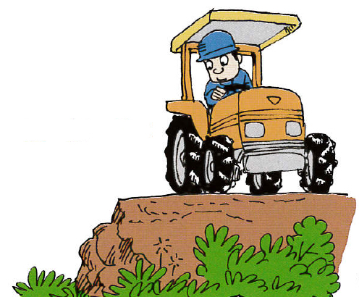
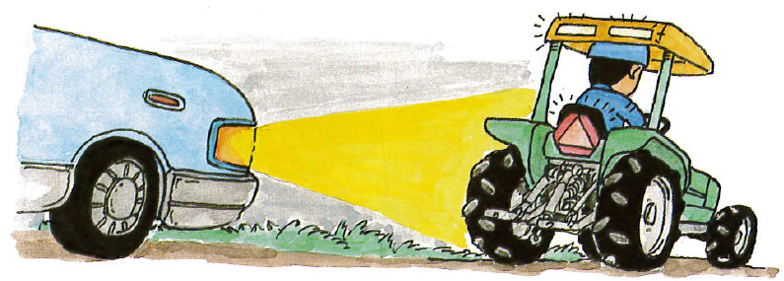
１．道路の評価（作業環境）
下の絵を見ながら、チェックするポイントを整理しましょう。
①道路の状態・交通量の事前調査
②反射板、低速車マークの利用
③坂道、道路幅・路肩など、トラクターが走行する道路の確認
反射板
低速車マーク

Slide 4
１．道路の評価（作業環境）
事項 | チェック内容 | チェック欄 |  | 対策 優先
 |  | そうだ | ちがう
道路状態・ 交通量 | 交通量の少ない一般道・農道を選んで通行する。
坂道 | 通る坂道は、勾配が緩く、天候が悪くても、スリップすることなく安全に上下できる。
道路幅・ 路肩 | 車両に対して十分な道幅があり、路肩も視認（路肩ポール等を含む）できる。
侵入・ 退出路 | ほ場の進入・退出路がしっかりしている。
リスクカルテ解説書：「農業生産工程管理（GAP）と農作業安全」p18、「ほ場、農道の点検・改善」p20、「注意警告板の設置」p24、「活動体制の確立」p26 参照

Slide 5
✔
交通量の少ない一般道・農道を選んで通行する。
《事故事例》
公道、交通量、速度
トレーラーをけん引した乗用トラクター（全長13m）の右折時に、後続車両が追い越しをかけてトラクターの前輪に接触、怪我なし。（平成24年10月 14時頃、男性・60歳）
（一社）日本農村医学会編「こうして起こった農作業事故」（№Ⅲ）p87より
≪なぜ≫トラクターは走行速度が遅いため、交通量の多い道路走行では、他の車両との速度差から、危険な状況が生じる可能性が高くなります。

Slide 6
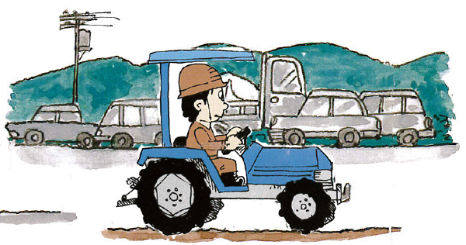
✔
交通量の少ない一般道・農道を選んで通行する。
《改善のポイント》
①利用する可能性がある道路の交通量を事前に把握し、交通量の少ない道路を走行するようにします。
②このような情報は、家庭内、受託集団などのグループで共有し、その日の道路走行経路を、マップにして貼り出すことも有効です。

Slide 7
通る坂道は、勾配が緩く、天候が悪くても、スリップす
ることなく安全に上下できる。
✔
《事故事例》
狭い道、坂道、雨（重傷）
降雨後の狭い坂道を上る途中、スリップして転落しそうになったのでエンジンを止め、ロータリーに足をかけて崖側に退避しようとしたが、トラクターもろとも７ｍ下に転落し、頚椎と肋骨を骨折。（平成24年5月 17時頃、男性・79歳）
（一社）日本農村医学会編「こうして起こった農作業事故」（№Ⅳ）p36より
≪なぜ≫狭く急な坂道は、劣化によって路肩が崩れていたり、草が生い茂って路肩が見えなかったり、雨でスリップしやすくなります。

Slide 8
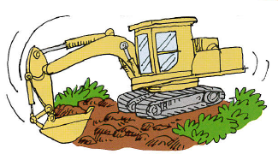
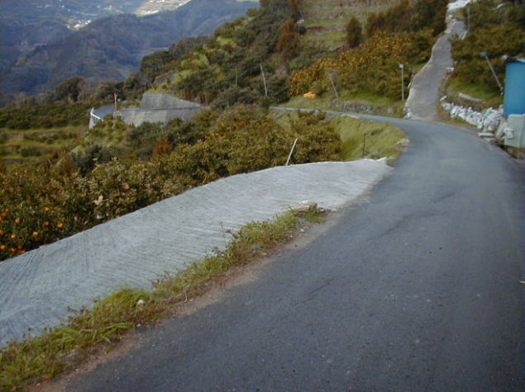
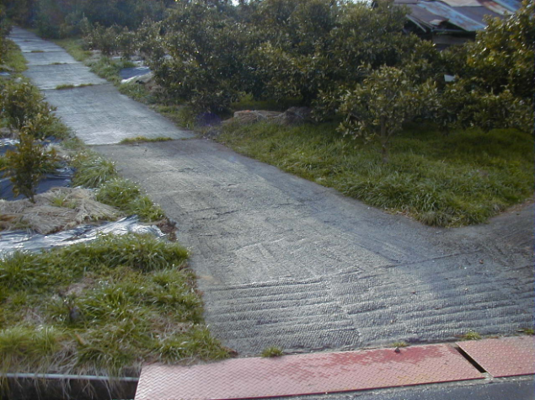
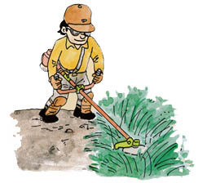
通る坂道は、勾配が緩く、天候が悪くても、スリップす
ることなく安全に上下できる。
✔
《改善のポイント》
①危険な坂道は、勾配を緩くする、道路幅を広くするなどして、危険を取り除くようにします。
②路肩がわかりやすいよう、頻繁に草刈りを行ったり、崩れた路肩を整備するなど、常日頃からメンテナンスを心がけます。
《改善事例》道路の改修
【方法】傾斜した道路を簡易舗装するとともに、滑り止めを施工した。
（国）農研機構「改善事例集」（№Ⅲ）p28より

Slide 9
車両に対して十分な道幅があり、路肩も視認（路肩
ポール等を含む）できる。
✔
《事故事例》
安全装置、狭い通路（死亡）
安全フレーム無しの小型乗用トラクターで畑の耕うんを終え、幅2.7ｍの通路に出て左旋回したところ、進行方向右側の路肩から2.9ｍ（斜度60度）の崖下に転落転倒。トラクターの下敷きとなり、死亡。（平成26年6月 19時頃、男性・85歳）
（一社）日本農村医学会編「こうして起こった農作業事故」（№Ⅳ）p92より
≪なぜ≫大型のトラクターが多くなり、以前にも増して狭い道路等の走行は危険です。フレーム等の安全装置の装着は必須です。

Slide 10
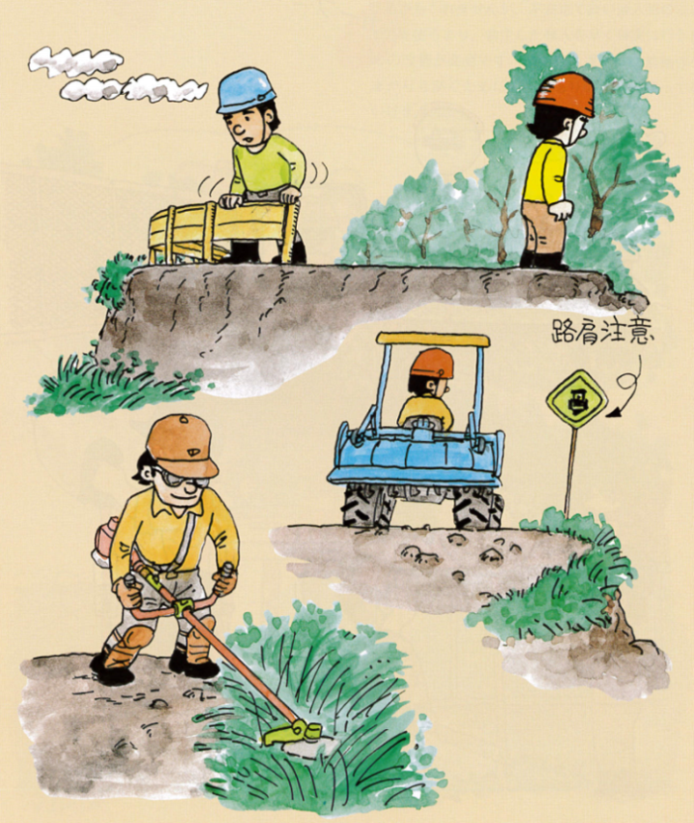
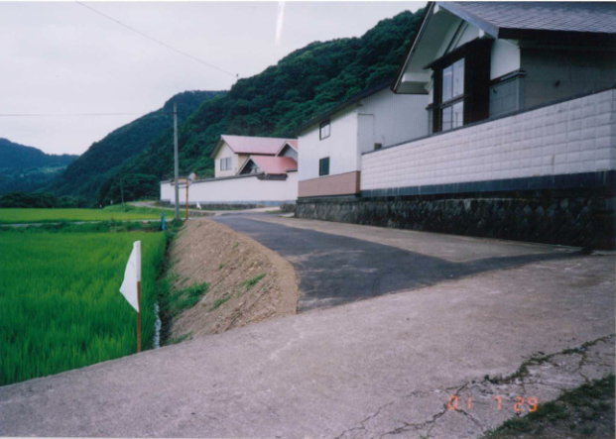
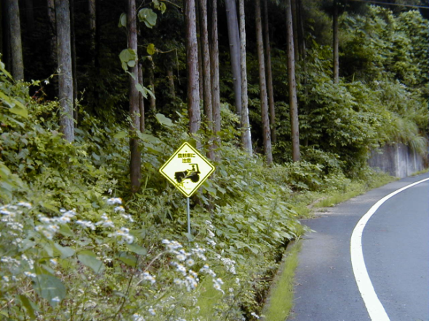
✔
車両に対して十分な道幅があり、路肩も視認（路肩
ポール等を含む）できる。
《改善のポイント》
①農業機械が通る道路については、事前にチェックします。
②可能な場合は、道路の拡幅などの改修を実施します。
③ガードレール、路肩ポール、注意標識等で危険個所を明示します。
《改善事例》道路の改修、危険個所明示
【方法】①ほ場を削り、狭い道路を拡張した。
②カーブミラー、路肩ポール、危険標識を設置した。
（国）農研機構「改善事例集」（№Ⅰ）p19より
（国）農研機構「改善事例集」（№Ⅱ）p29より

Slide 11
✔
ほ場の進入・退出路がしっかりしている。
《事故事例》
ほ場退出、狭い退出路
（重症）
畑の耕うんを終えて狭い傾斜のある道を退出中、左側前輪が路肩を踏み外し、2.7ｍ下の畑にトラクターごと転落。骨盤粉砕骨折、内腸臍動脈断裂、入院３カ月。
（平成22年4月 11時頃、男性・54歳）
（一社）日本農村医学会編「こうして起こった農作業事故」（№Ⅱ）p47より
≪なぜ≫狭い農地を有効に利用するため、ほ場の進入・退出路は狭く、傾斜もきつくなりがちです。また、草が繁茂すると路肩がわかりにくく、さらに危険な状態になります。

Slide 12
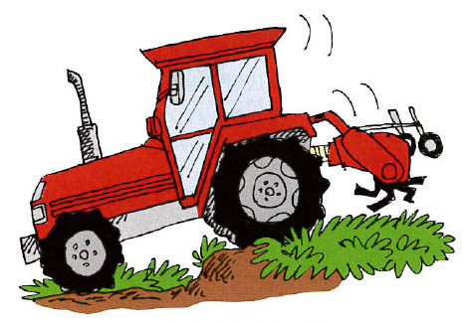
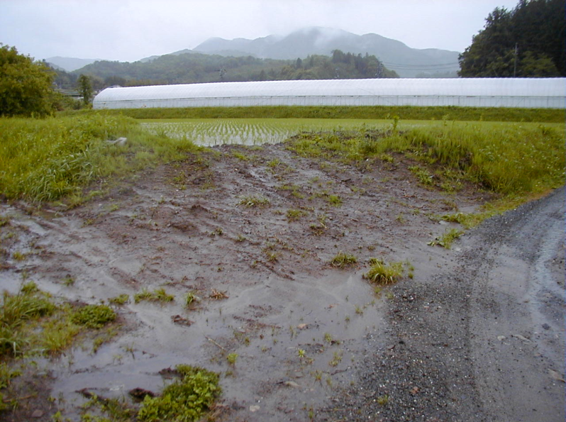
✔
ほ場の進入・退出路がしっかりしている。
《改善のポイント》
①年に一度は、すべてのほ場の進入・退出路を点検し、必要な整備を施します。
②草が繁茂する時期は、路肩が十分わかるように管理します。
《改善事例》
【方法】ほ場進入・退出路の傾斜を１０度以下に緩和した。
（国）農研機構「改善事例集」（№Ⅱ）p24より

Slide 13
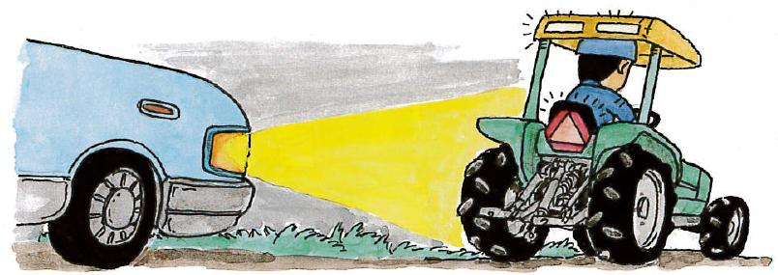
２．車両の評価（機械）
下の絵を見ながら、チェックするポイントを整理しましょう。
①手順を決めて、使用前点検
②安全キャブ・フレーム付きトラクターを使用
③反射板や低速車マークを、作業機を装着していても見える位置に貼付
反射板
低速車マーク

Slide 14
２．車両の評価（機械）
事項 | チェック内容 | チェック欄 |  | 対策 優先
 |  | そうだ | ちがう
安全キャブ・ フレーム | 安全キャブやフレーム付きのトラクターを使用している。
反射板 | トラクターの作業機に邪魔されない位置や、作業機に反射板が付いている。
トラクターの設定 | 作業終了後は、ほ場を出る前にブレーキを連結している。
リスクカルテ解説書：「運転技能講習」p28、「機械点検整備（予防整備）の励行」p54、「機械購入時の選択ポイント」p62 参照

Slide 15
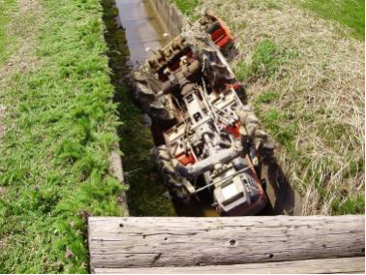
安全キャブやフレーム付きのトラクターを使用してい
る。
✔
《事故事例》
安全キャブ・フレーム無し、
片手運転（重傷）
安全キャブ・フレームが付いていないトラクターで、3.3ｍ幅の農道を片手運転で走行中、操作を誤り、左側の用水路（幅145cm、深さ158cm）に転落。骨盤骨折、右大腿部にヒビ、右手中指挫傷。（平成25年4月 10時半頃、男性・57歳）
（一社）日本農村医学会編「こうして起こった農作業事故」（№Ⅰ）p53より
≪なぜ≫乗用トラクターは重心が高く、転倒しやすい機械です。大型化が進んでいるため、狭い農道や急な坂道での転倒の危険性は増しています。

Slide 16
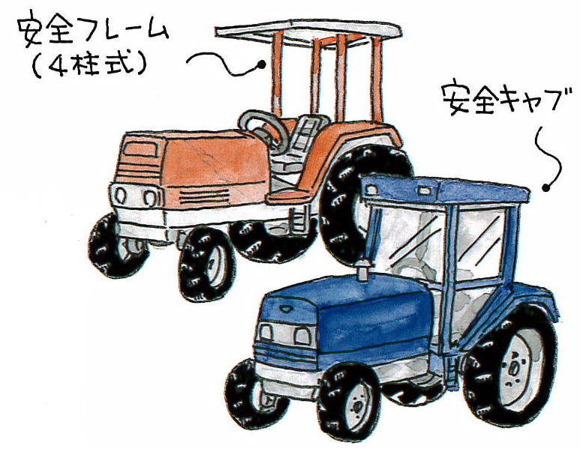
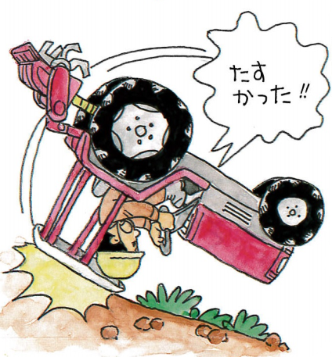
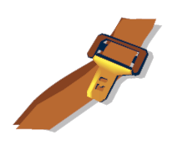
安全キャブやフレーム付きのトラクターを使用してい
る。
✔
《改善のポイント》
①安全キャブ・フレームの効果を高めるため、シートベルトやヘルメットを着用します。
②可倒式２柱フレームの場合、施設以外では適正な位置に立てて使用します。

Slide 17
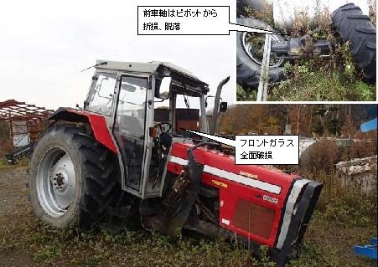
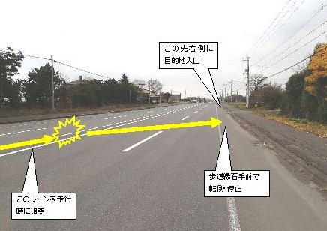
トラクターの作業機に邪魔されない位置や、作業機に
反射板や低速車マークが付いている。
✔
《事故事例》
公道、交通量、速度
日没後に別の農場までトラクターを運転し、右折のために右車線を走行中に10ｔトラックに追突され、反対車線を越えて歩道付近で横転。右肩甲骨周辺を打撲。
（8月上旬 20時30分頃、男性・30代）
農研機構 農作業安全情報センター「事故事例検索」127畜産より
≪なぜ≫トラクターは走行速度が遅いため、交通量の多い道路走行では、他の車両との速度差から、特に夜間は危険な状況が生じる可能性が高くなります。

Slide 18
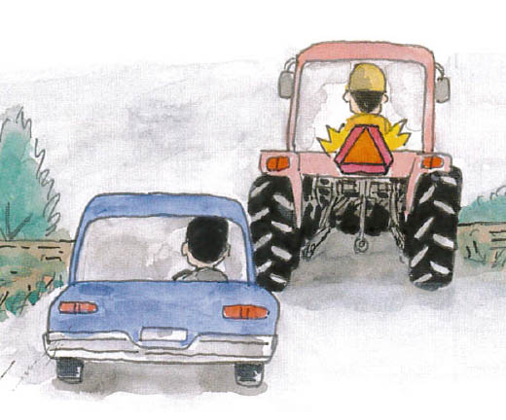
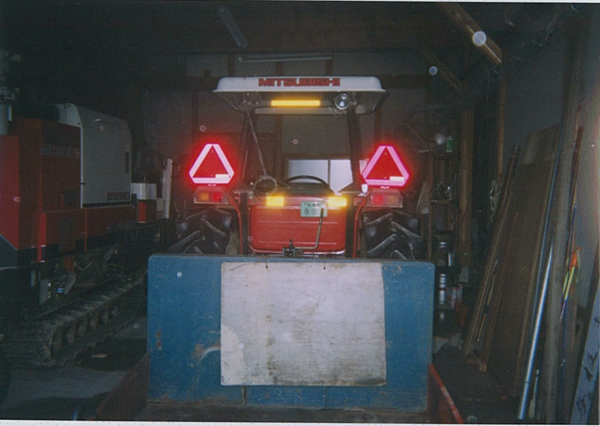
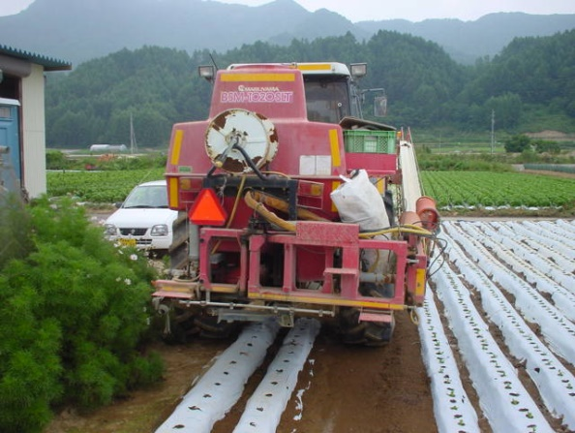
✔
トラクターの作業機に邪魔されない位置や、作業機に
反射板や低速車マークが付いている。
《改善のポイント》
①ほ場間移動は、極力視認性の良い日中に行うようにします。
②やむを得ず日没後や日の出前に走行する場合に備え、作業機をつけても見える位置に低速車マークを貼付します。
③反射板を作業機や車幅がわかる位置に貼付します。
《改善事例》
【方法】夜間の衝突回避のため、乗用トラクター、作業機に低速車マーク、反射シール（黄色）を貼付した。
低速車マーク
（国）農研機構「改善事例集」
左図は（№Ⅳ）p31より
右図は（№Ⅰ）p22より

Slide 19
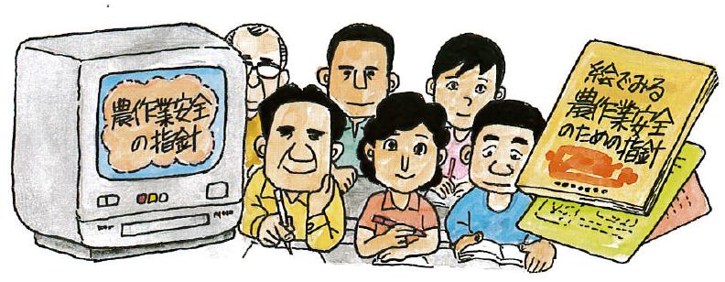
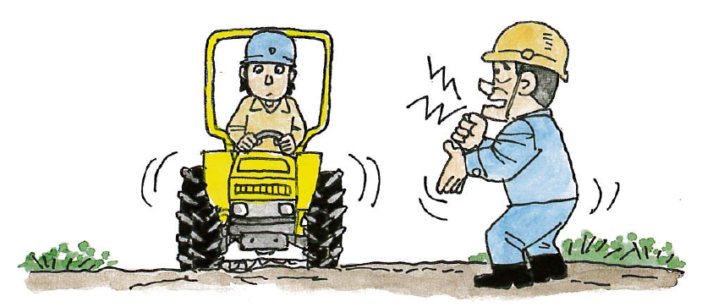
３．運転者の評価（作業者）
下の絵を見ながら、チェックするポイントを整理しましょう。
①身体能力の確認
②研修などへの積極的な参加

Slide 20
３．運転者の評価（人）
事項 | チェック内容 | チェック欄 |  | 対策 優先
 |  | そうだ | ちがう
車両知識 | 作業終了後、ほ場を出る前にブレーキ連結を確認している。
習熟度 | カーブでの減速、一旦停止をしている。
危険個所の認識 | 事前の下見や、最新のハザードマップで、移動道路やほ場の危険性を確認している。
リスクカルテ解説書：「農業生産工程管理（GAP）と農作業安全」p18、「ほ場、農道の点検・改善」p20、「危険マップ作成」p22、「注意警告板の設置」p24 参照

Slide 21
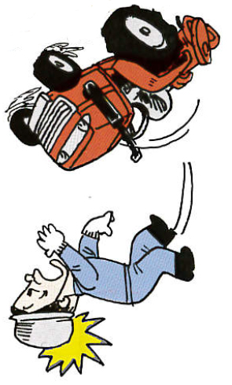
✔
作業終了後、ほ場を出る前にブレーキ連結を確認し
ている。
《事故事例》
ブレーキの連結ロック、
安全フレーム（死亡）
安全フレーム無しのトラクターで、公道で後続車両に気づき停止しようとしたが、ブレーキの連結ロックをし忘れていたため片ブレーキとなり、左側の排水路に転落し、トラクターの下敷きとなり死亡。（平成26年4月 11時頃、男性・87歳）
（一社）日本農村医学会編「こうして起こった農作業事故」（№Ⅳ）p95より
≪なぜ≫道路などを走行中に片ブレーキを踏み、重大な事故となるケースが後を絶ちません。特に、ほ場内作業で片ブレーキを使い、ほ場退出時に連結ロックを忘れることも多いようです。

Slide 22
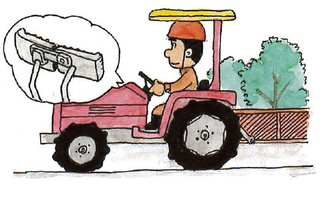
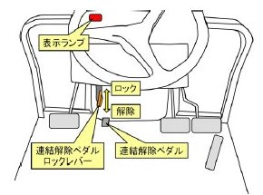
作業終了後、ほ場を出る前にブレーキ連結を確認し
ている。
✔
《改善のポイント》
取扱説明書や販売店の説明などで、自動車とは異なるトラクターの特性を知り、安全で効率的な運転・操作を身につけます。
《追加のポイント》
①新型のトラクターには片ブレーキ防止装置^{注）}が装備されています。
②ブレーキの遊びの調整を行います。
注）普段は連結され、必要な時にだけ連結を解除して片ブレーキとなる装置。

Slide 23
✔
カーブでの減速、一旦停止をしている。
移動道路やほ場の危険性を確認している。
✔
《事故事例》
鋭角カーブ、危険性認知
（死亡）
水田の荒耕しの帰り、走行中農道から約1.2ｍ下のほ場へ転落。発見は約２時間後、心肺停止状態、その後死亡確認。
（平成25年3月 12時頃、男性・74歳）
（一社）日本農村医学会編「こうして起こった農作業事故」（№Ⅲ）p91より
≪なぜ≫一般道は、鋭角カーブを極力なくし、また危険と思われる場所には注意警告や一時停止の標識が設置されていますが、農道や私道では、そのような配慮はされていません。

Slide 24
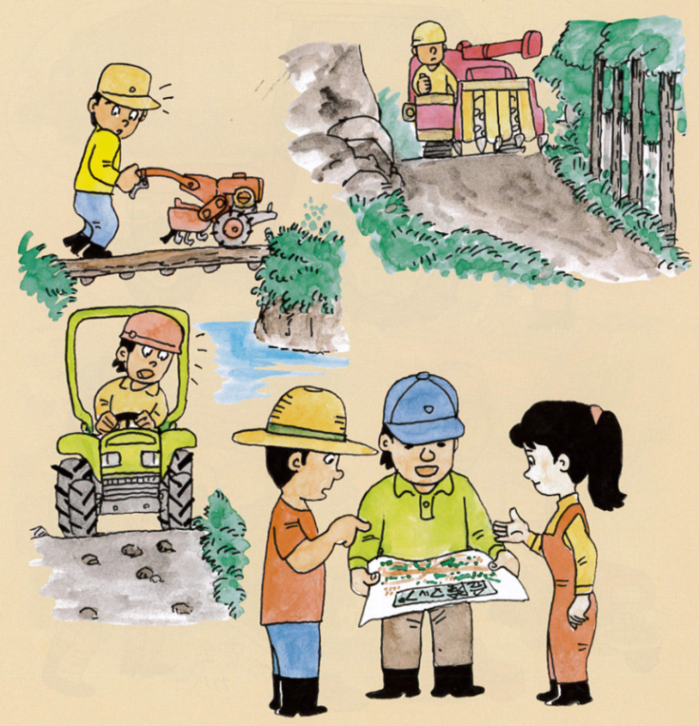
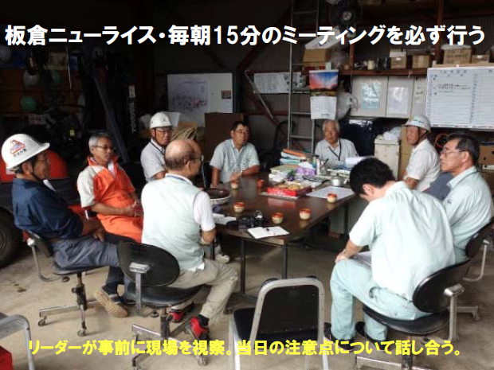
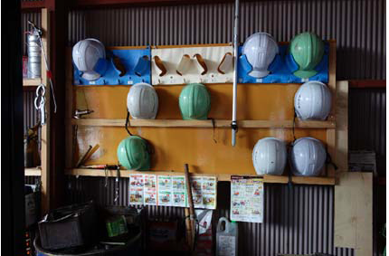
カーブでの減速、一旦停止をしている。
✔
移動道路やほ場の危険性を確認している。
✔
《改善のポイント》
①走りなれた道でも、草が繁茂して路肩が見えにくくなったりします。カーブなどでは、減速もしくは一時停止することを心がけます。
②トラクター等が通る道路については、事前に確認して危険個所を把握し、ハザードマップ等を作成して情報を共有します。
《改善事例》
作業手順の確認、情報共有を行った。
（一社）日本農村医学会編「農作業安全の１．２．３」p203より

Slide 25
４．作業機付き公道走行
下の写真を見ながら、チェックするポイントを整理しましょう。
※令和元年、トラクターの公道走行に関する決まりが改定されました。
①作業機を付けたまま走行する場合の規制が明確化されました。
場合により反射器類を作業機に付けたり速度制限の必要があります。
②作業機の幅などにより大型特殊免許が必要となります。

Slide 26
４．作業機付き公道走行
事項 | チェック内容 | チェック欄 |  | 対策 優先
 |  | そうだ | ちがう
作業機 装着 | 作業機の幅や高さなどと必要な反射器や表示の関係を理解して装備している。
作業機 けん引 | トレーラーの幅や高さなどと必要な灯火や表示などの関係を理解して装備している。
運転免許 | 作業機を付けた場合、トラクター本体のみで走る場合と必要な免許が異なることがあるのを理解し、必要な免許を持っている。
※実際にはトラクター、作業機の種類や寸法等によりかなり複雑です。詳細は日本農業機械工業会のＨＰなどでチェックするか、農業機械の販売店などに問い合わせて下さい。

Slide 27
✔
作業機の幅や高さなどと必要な反射器や表示の関係
を理解して装備している。
《問題事例》
道路走行にあたって、トラクター本体のみの大きさやランプ類などは意識していたが、作業機のことは特に意識していなかった
≪事例１≫トラクター本体の幅より作業機の幅がかなり大きい。
作業機の背が高くトラクターの後部ランプ類が隠れる。
≪事例２≫トラクター本体は小型特殊免許対応だが、作業機の
幅が１.７ｍを超えている。
≪事例３≫幅２.５ｍを超える作業機を付けている。

Slide 28
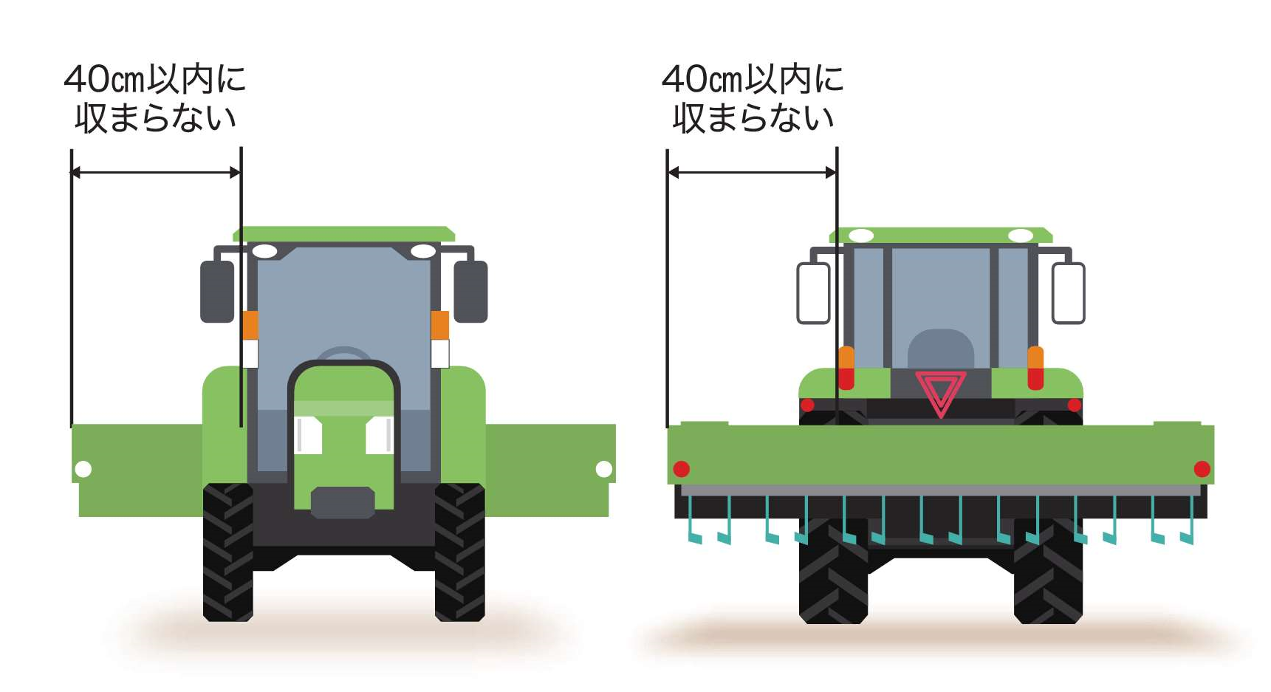
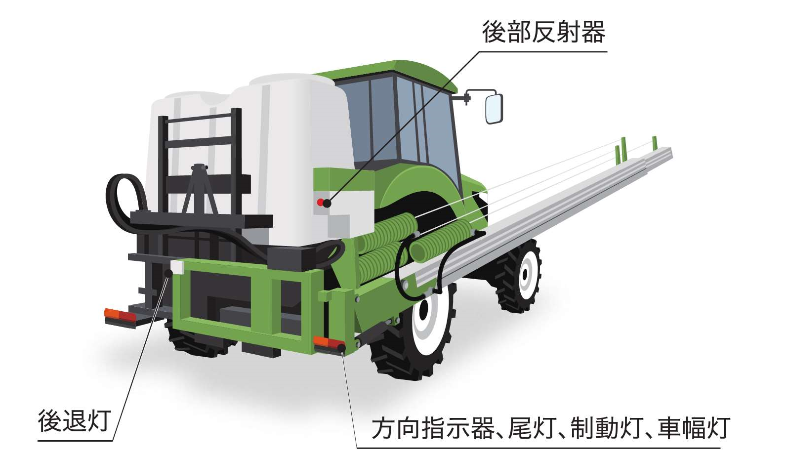
作業機の幅や高さなどと必要な反射器や表示の関係
を理解して装備している。
✔
≪事例１≫トラクター本体の幅より作業機の幅がかなり大きい。
作業機の背が高くトラクターの後部ランプ類が隠れる。
≪改善のポイント≫
トラクターについている灯火装置より作業機の最外側が４０cm以上はみ出している場合、作業機に反射器を付けます。
作業機によりトラクターの灯火装置が見えなくなる場合は、作業機に灯火装置を付けます。
作業機の両外側の前に白、後ろに赤の反射器を付ける
トラクターに付いているものと同等の灯火器を付ける
※以下、本項のイラストは日本農業機械工業会「公道走行ガイドブック」より転載

Slide 29
作業機の幅や高さなどと必要な反射器や表示の関係
を理解して装備している。
✔
≪事例２≫トラクター本体は小型特殊免許対応だが、作業機の
幅が１.７ｍを超えている。
≪改善のポイント≫
小型特殊免許で運転できるトラクターに幅１.７ｍを超える作業機を付けた場合には、作業機に反射器を付け、後ろに赤枠三角の表示をします。
作業機の両外側の前に白、後ろに赤の反射器を付ける
後ろから見える位置に赤枠三角の表示を付ける
両側にバックミラーを付ける（小型特殊免許対応トラクターはもともとは右側だけで可）
免許についてはP.３７参照
※小型特殊免許対応トラクターとは、長さ4.7m・幅1.7m・高さ2.0m以下で最高速度15km/h以下のもの

Slide 30
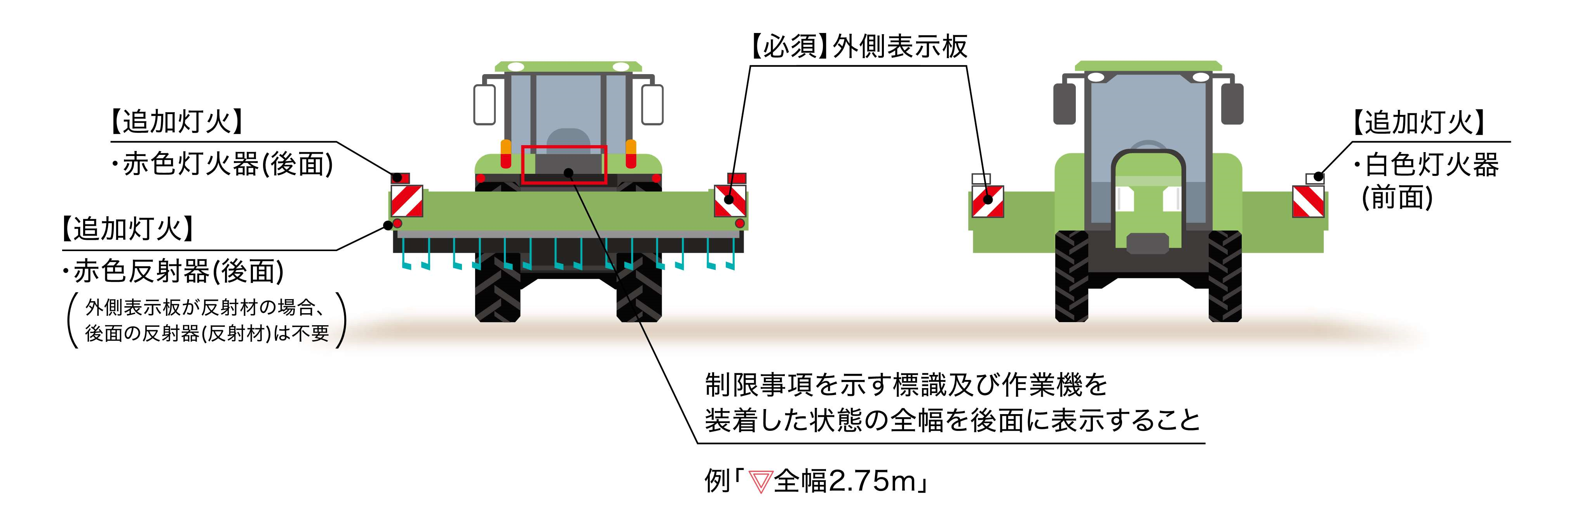
作業機の幅や高さなどと必要な反射器や表示の関係
を理解して装備している。
✔
≪事例３≫幅２.５ｍを超える作業機を付けている。
≪改善のポイント≫
① 走行経路を決め、道路管理者（国・県・市町村のいずれか。まず
市町村に問い合わせを。）から通行許可を得る。
②ア.車体後ろに赤枠三角表示。全幅の数字を後ろと運転席に表示。
イ.作業機の最外側に前後とも赤白ゼブラの表示。
ウ.作業機の最外側の前側に白の灯火を付ける。
エ.作業機の最外側の後側に赤の灯火と赤色反射器を付ける。

Slide 31
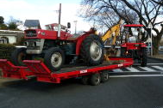
✔
トレーラーの幅や高さなどと必要な灯火や表示などの
関係を理解して装備している。
《問題事例》
道路走行にあたって、トラクター本体のみの大きさやランプ類などは意識していたが、トレーラーのことは特に考えていなかった
≪事例１≫トレーラーにブレーキランプやバックランプが装備され
ていない。
≪事例２≫トレーラーにブレーキが装備されていない。
≪事例３≫トレーラーの幅が２.５mを超えている、または連結後
トラクターを含む全長が１２mを超えている。
≪事例４≫連結ピンが外れたときの対策は特にとっていない。
※ここでいうトレーラーとは、運搬用トレーラーのほかロールベーラー、マニュアスプレッダなどけん引式の作業機全てを含みます

Slide 32
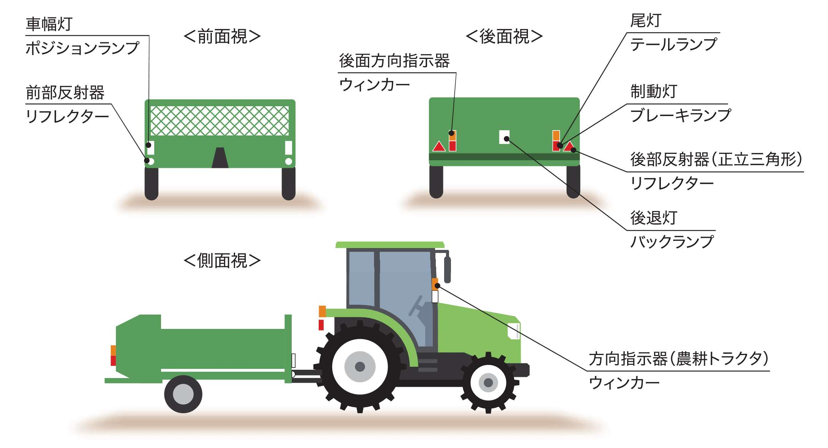
トレーラーの幅や高さなどと必要な灯火や表示などの
関係を理解して装備している。
✔
≪事例１≫トレーラーにブレーキランプやバックランプが装備され
ていない。
≪改善のポイント≫
トレーラーには、トラクター本体と同様にウィンカー、ブレーキランプ、テールランプ、バックランプ、ポジションランプその他を装備します。
※トラクターとトレーラーの連結状態でトラクターの側面からウィンカーの灯火が確認出来る必要がある
※トラクターとトレーラーの連結全長が6m未満の場合は、トレーラーのウィンカーは不要

Slide 33
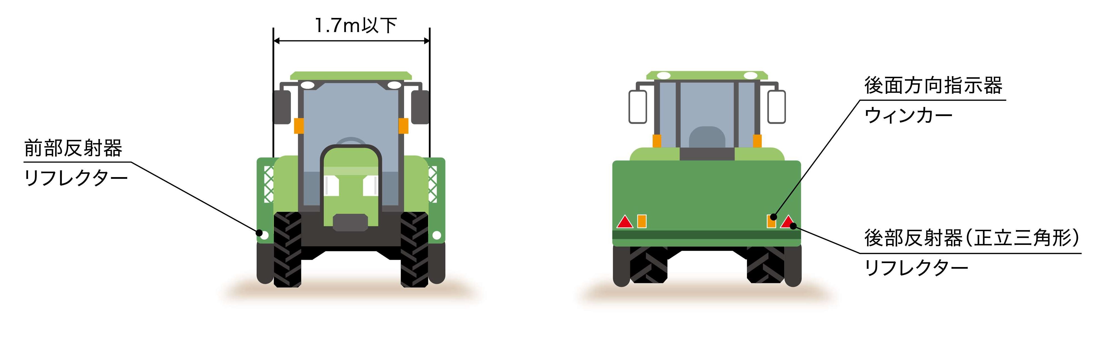
※ 前ページの続き
≪事例１≫トレーラーにブレーキランプやバックランプが装備され
ていない。
≪改善のポイント≫
ただし、小型特殊免許で運転できるトラクターのみでけん引する場合は、前ページの基準は緩和されます。
トラクターが小特免許対応の場合
※ポジションランプ、テールランプ、ブレーキランプ、バックランプは付けなくてもよい
※前部・後部反射器、ウィンカーは付ける必要

Slide 34
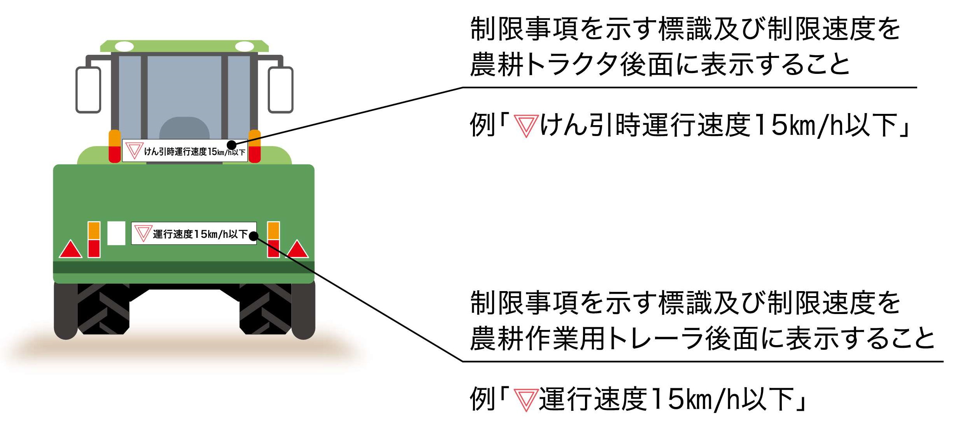
トレーラーの幅や高さなどと必要な灯火や表示などの
関係を理解して装備している。
✔
≪事例２≫トレーラーにブレーキが装備されていない。
≪改善のポイント≫
基本的にはトレーラーにはブレーキが装備されている必要があります。ただし、以下によればブレーキなしでも走行できます。
ア．走行速度を15km/h以下とすること。
イ．トレーラーの後ろに運行速度15km/h以下の表示をすること。
ウ．トラクターの後ろと運転席に同15km/h以下の表示をすること。
エ．トラクター・トレーラー両方の後ろに赤枠三角の表示をすること。
※トラクターが小型特殊免許で運転できるタイプの場合は、この表示は必要ない

Slide 35
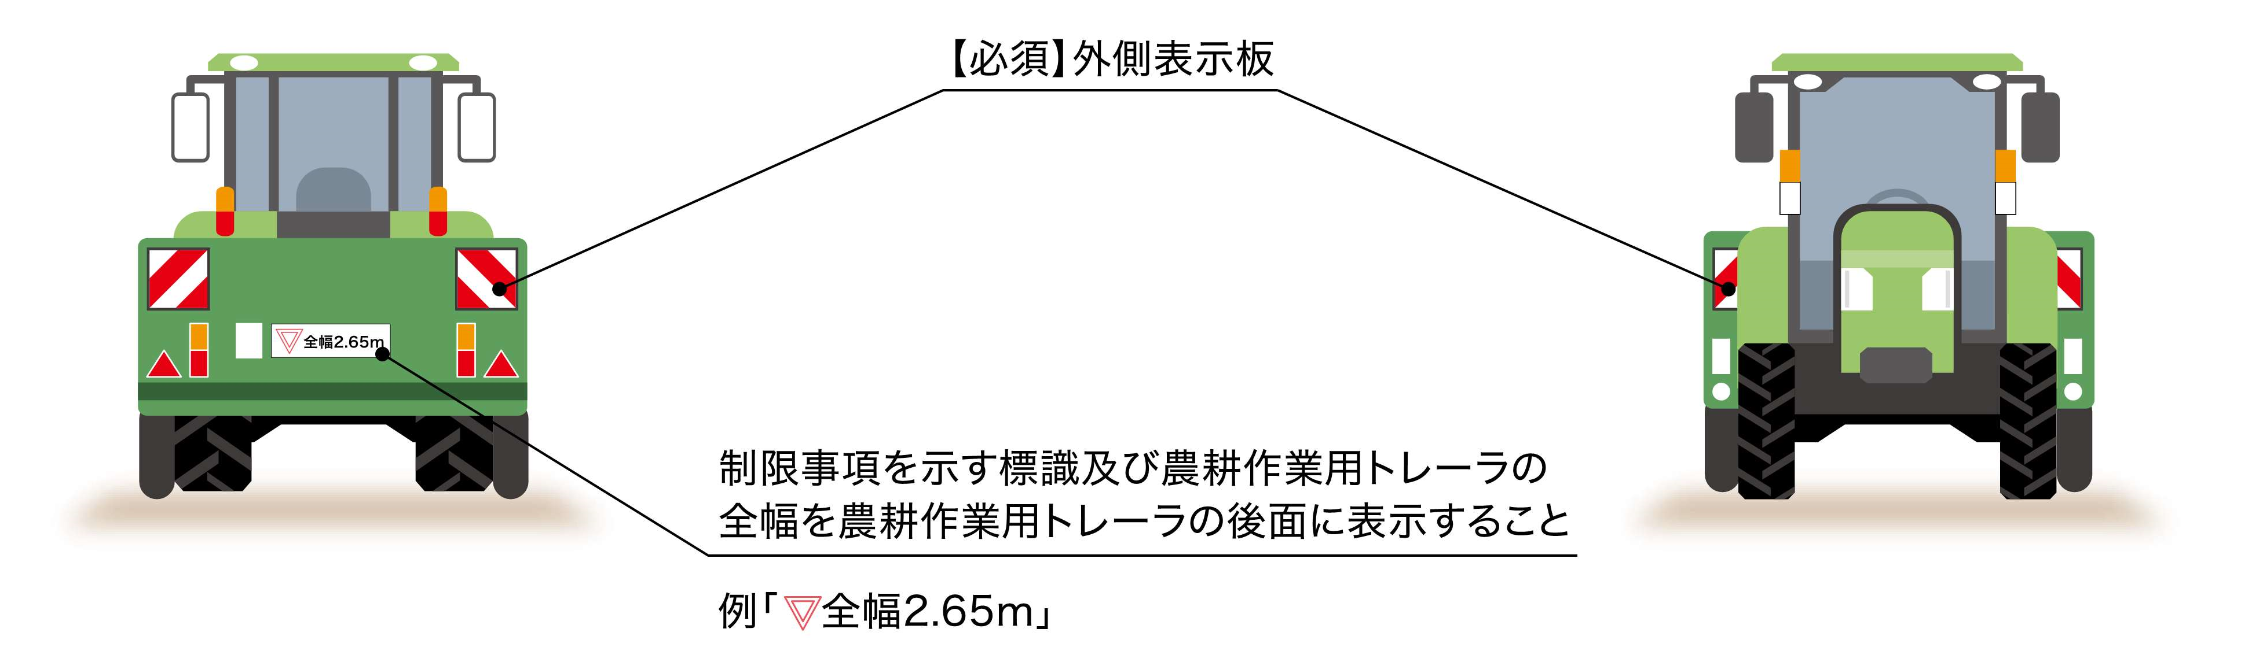
トレーラーの幅や高さなどと必要な灯火や表示などの
関係を理解して装備している。
✔
≪事例３≫トレーラーの幅が２.５mを超えている、または連結後トラク
ターを含む全長が１２mを超えている。
≪改善のポイント≫
① 走行経路を決め、道路管理者（国・県・市町村のいずれか。まず
市町村に問い合わせを。）から通行許可を得る。
② 幅２.５mを超えている場合は①に加え次が必要。
ア．トレーラー後ろに赤枠三角の表示、全幅の数字を後ろと運転席
に表示。
イ．トレーラーの最外側に前後とも赤白ゼブラの表示。

Slide 36
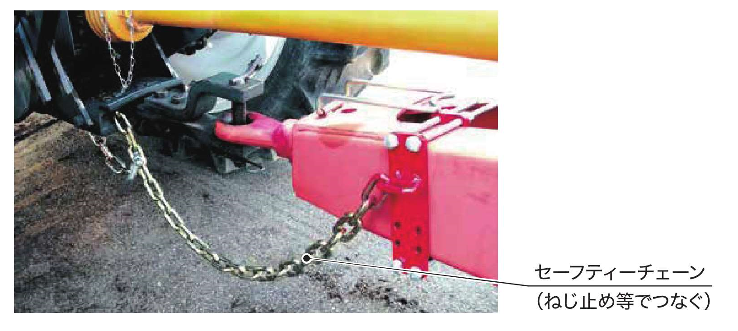
トレーラーの幅や高さなどと必要な灯火や表示などの
関係を理解して装備している。
✔
≪事例４≫連結ピンが外れたときの対策は特にとっていない。
≪改善のポイント≫
何かのはずみで不意に連結装置が外れたときの対策をしていないと道路走行は認められていません。
セーフティーチェーンなどをつないで走行します。

Slide 37
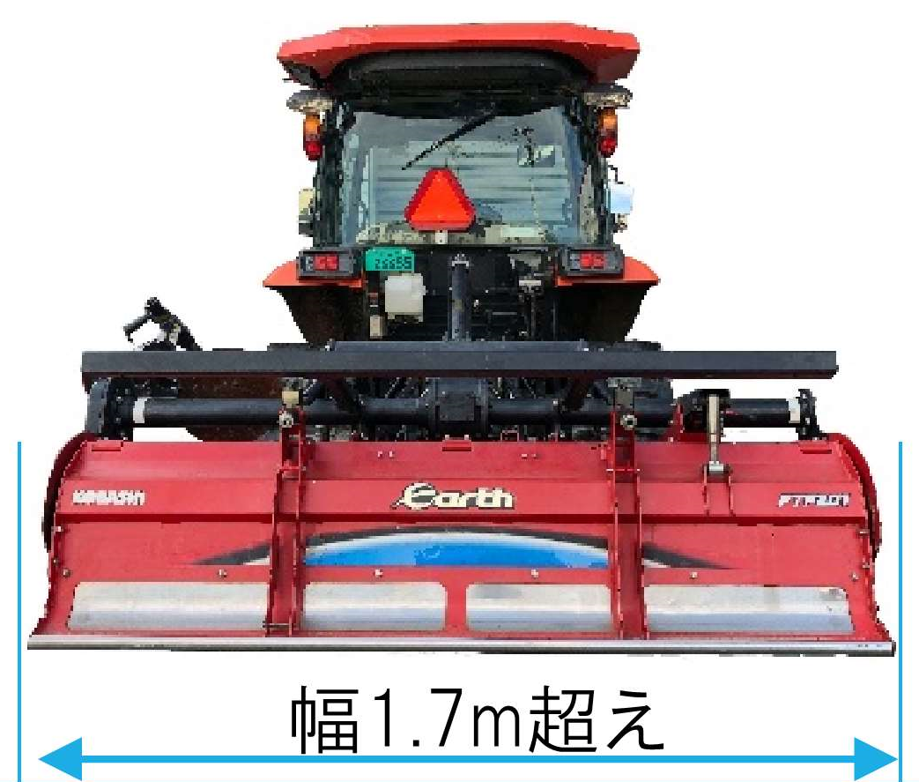
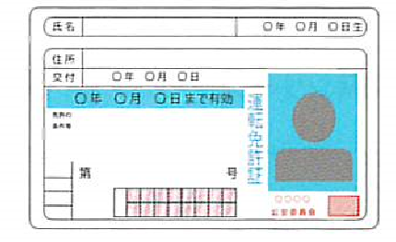
✔
作業機を付けた場合、トラクター本体のみで走る場合
と必要な免許が異なることがあるのを理解し、必要な
免許を持っている。
《問題事例》
道路走行にあたって、トラクター本体の大きさと免許の関係は理解していたが、作業機のことは特に考えていなかった。
本人は普通免許のみを所持しておりトラクターは小型特殊免許で運転できるタイプ。これに幅１.７mを超える作業機を付けて公道を走行した。
普通免許のみ
≪なぜ≫これは道路交通法違反（無免許運転）になります。

Slide 38
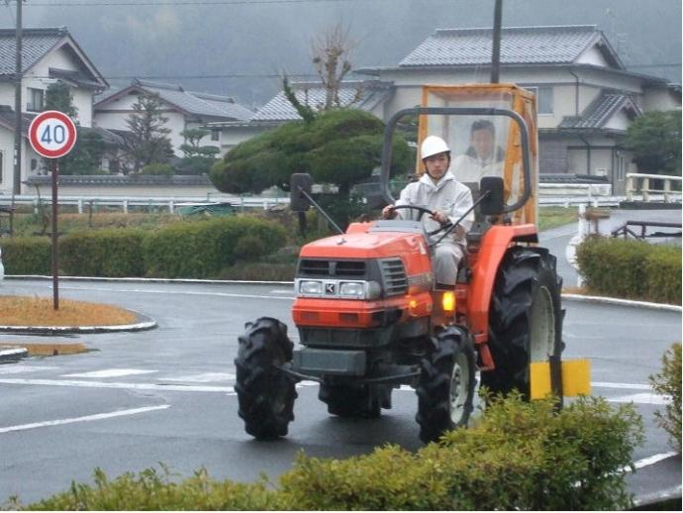
作業機を付けた場合、トラクター本体のみで走る場合
と必要な免許が異なることがあるのを理解し、必要な
免許を持っている。
✔
≪改善のポイント≫
トラクター本体が小型特殊免許（普通免許に付帯）で運転できるタイプであったとしても、幅１.７mを超える作業機を付けていれば大型特殊免許が必要となります。免許を取るか、幅１.７m以下の作業機に付け替えましょう。
なお、大型特殊免許タイプのトラクターで重量７５０kgを超えるトレーラーをけん引する場合は、けん引免許も必要になります。
≪改善事例≫
県農大で行われている講習に参加し運転免許を取得した。

